Slide 1
«Формирование мелкой моторики у детей дошкольного возраста, как залог успешного обучения в школе».
«Формирование мелкой моторики у детей дошкольного возраста, как залог успешного обучения в школе».
Выполнила учитель-логопед: Аксёнова О.В.

Slide 2
1. Правильное произношение. 2. Фонематический слух.
1.Правильное звукопроизношение.
2.Фонематический слух.
3.Звуковой и слоговой анализ и синтез.
4.Мелкая моторика и зрительно-моторная координация.

Slide 3
Сочетание темпа и ритма речи с движениями глаз и рук.
Умение управлять своими руками.
Восприятие и письмо печатных и письменных букв.
Гигиенические правила письма(строка, элементы букв и др.)

Slide 4
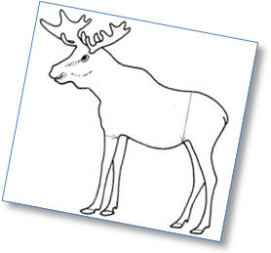
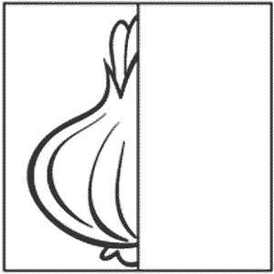
«Формирование мелкой моторики у детей дошкольного возраста, как залог успешного обучения в школе».
1.Пальчиковая гимнастика.
2.Пальчиковие игры.
3.Работа с пластилином.
4.Конструирование.
5.Навыки самообслуживания.
6.Шнуровки, штриховки.
7. Развитие графических навыков.

Slide 5
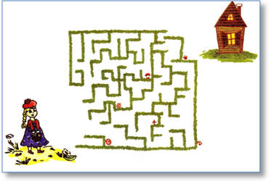
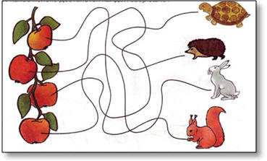

Slide 6
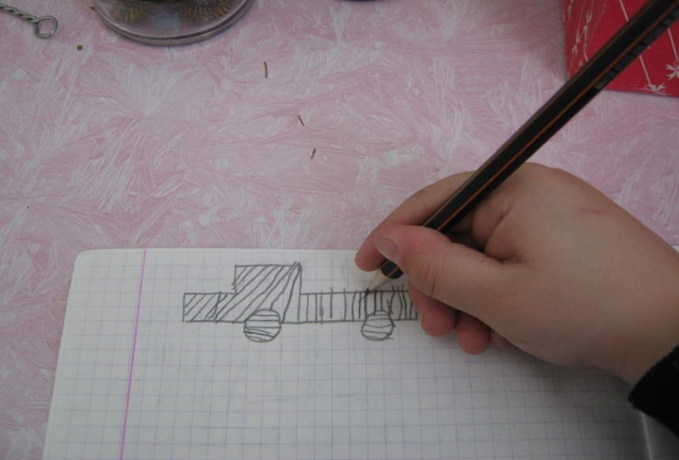
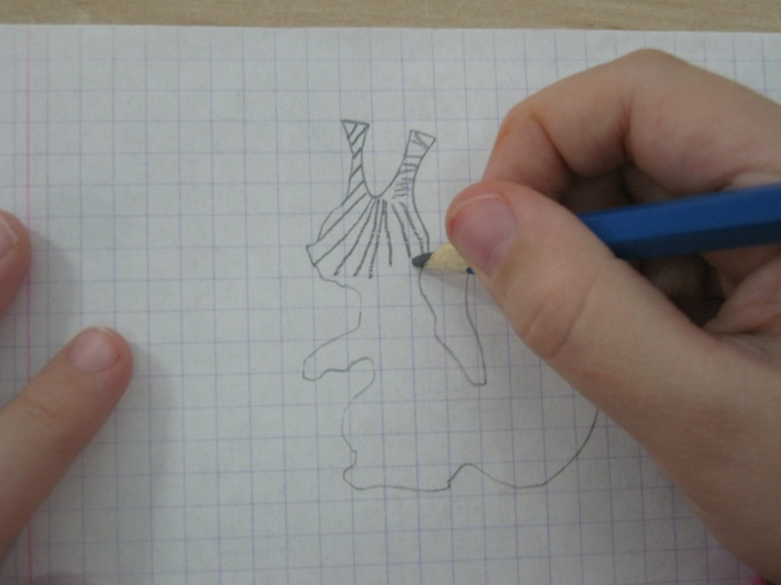
Работа в тетрадях

Slide 7
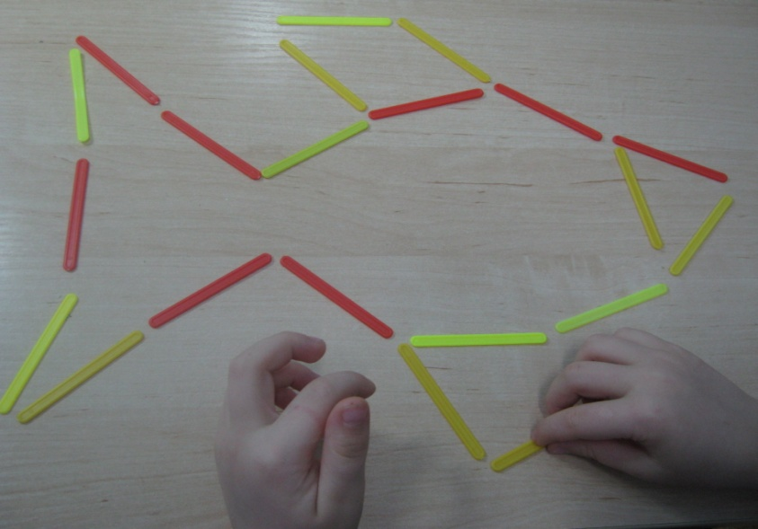
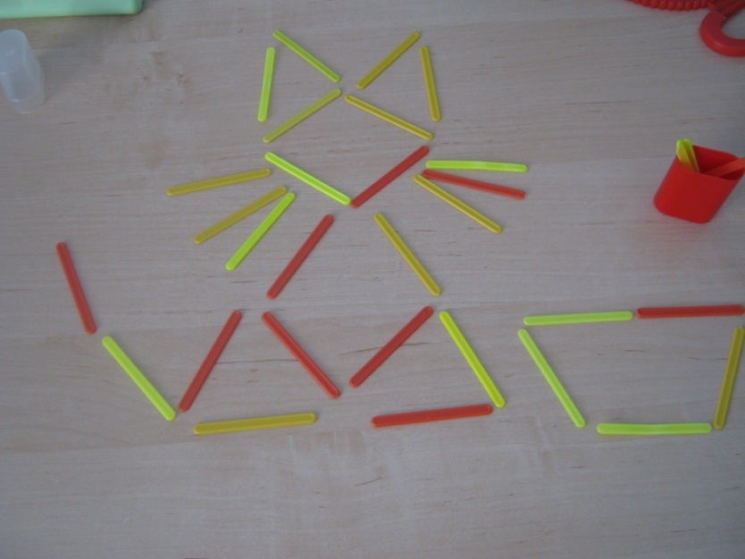
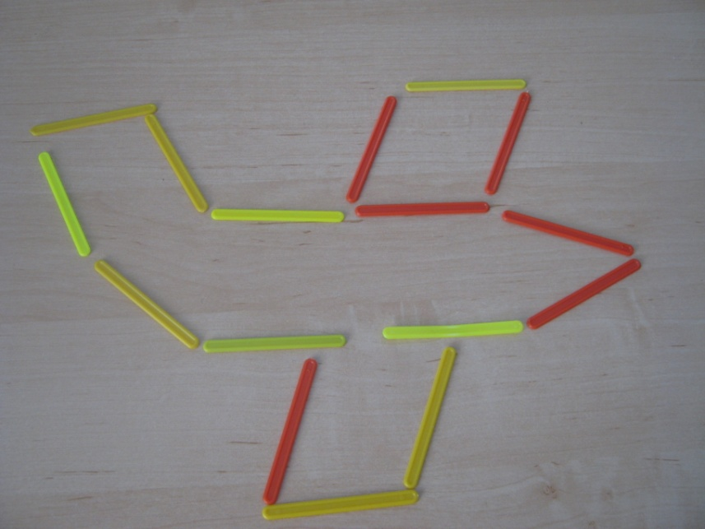
Notes:
Выкладывание из счётных палочек.

Slide 8
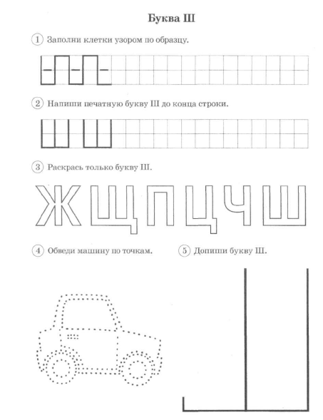
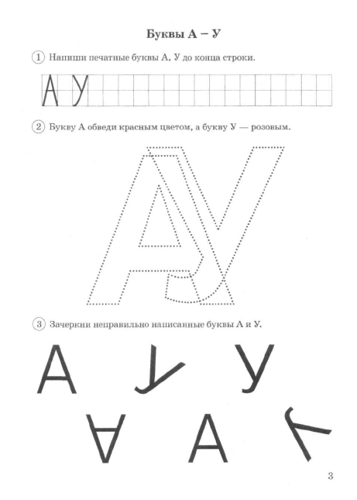

Slide 9
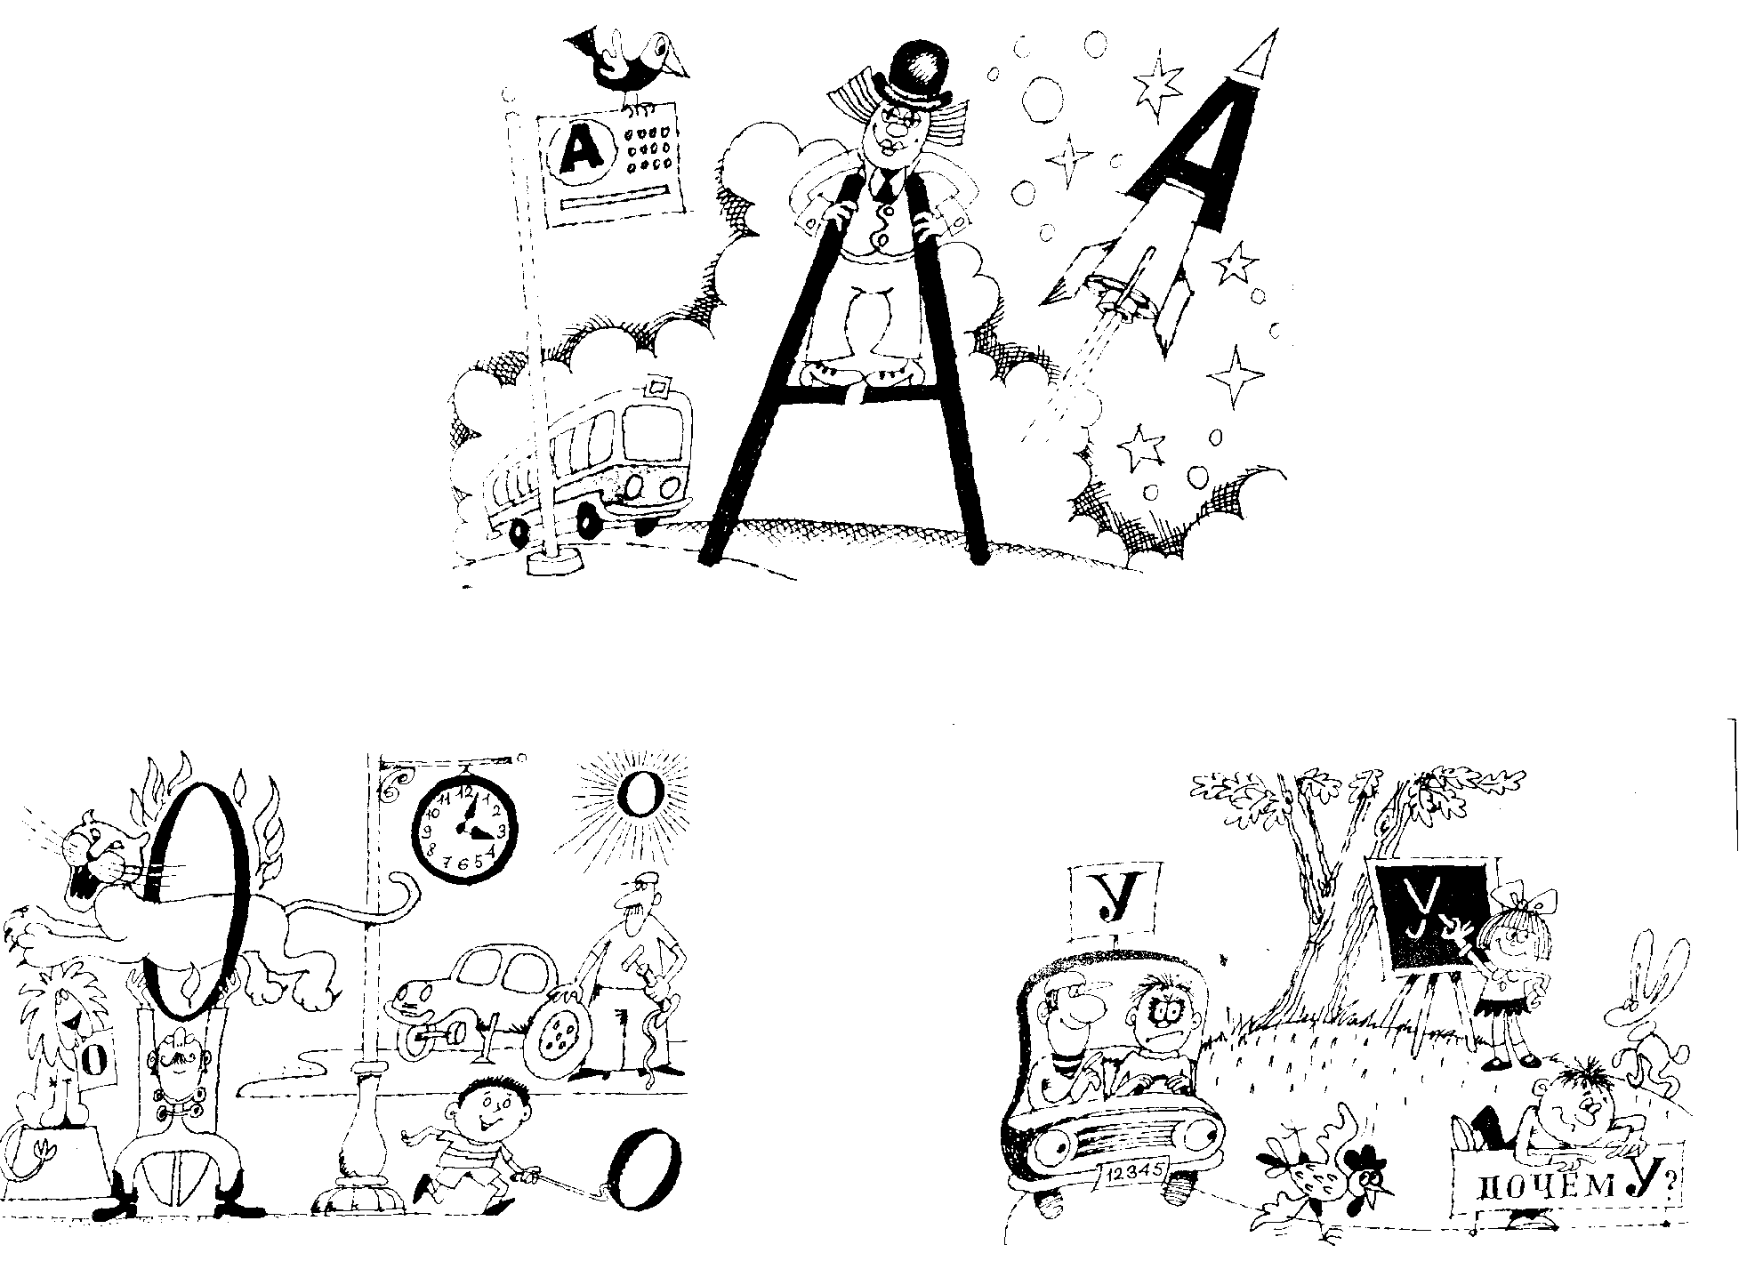

Slide 10
1. Правильное произношение. 2. Фонематический слух.
Спасибо за внимание!

